Slide 1
데이터사이언스
UST21 부설 연구소
김지훈

Slide 2
테일러급수
Mae mle
엔트로피
Rule Based Machine Learning

Slide 3
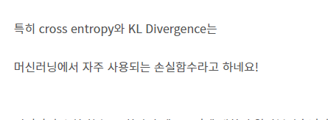
https://study2give.tistory.com/entry/%EB%A8%B8%EC%8B%A0%EB%9F%AC%EB%8B%9D-%EC%86%90%EC%8B%A4%ED%95%A8%EC%88%982-%EC%97%94%ED%8A%B8%EB%A1%9C%ED%94%BCEntropy
https://velog.io/@yuns_u/%EC%86%90%EC%8B%A4%ED%95%A8%EC%88%98-%EA%B0%84%EB%9E%B5-%EC%A0%95%EB%A6%AC
https://darkpgmr.tistory.com/186

Slide 4
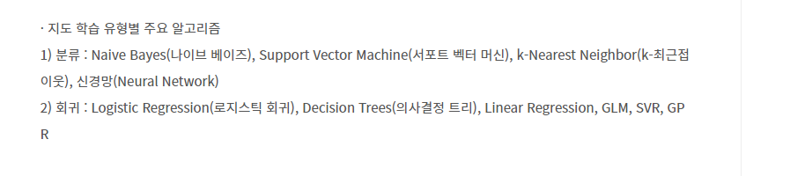
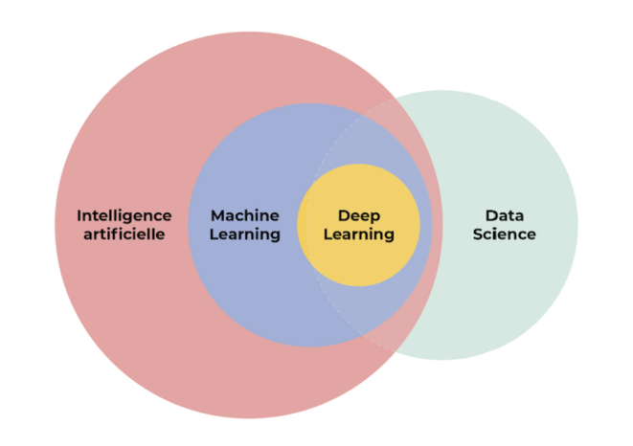

Slide 5
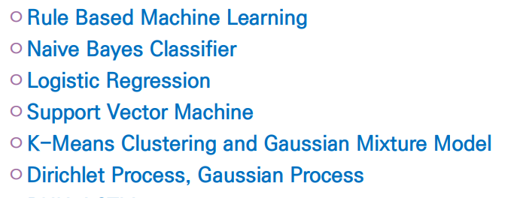
MAE
MLE
RULE BASE
베이즈

Slide 6
Rule Based Machine Learning
Rule based machine learning(한계점 알기위한 소개)
Machine Learning
경험에 의해 학습
Task에 대해 점점 더 잘 실행되도록!(해무데이터에서 요소들이라고 볼수있을것같음(시정,온도,수온등)
많은 경험이 있다면 더욱 잘 될 것입니다(=데이터가 많아지면!)
Example Task
가정
관측의 error는 없고, 일관적이지 않은 관측도 없습니다(=일관적이다)
Random effect가 없습니다
해당 factor로 상황을 완벽히 설명할 수 있습니다
Function Approximation(다양한 task를 주면 yes,no를 결정해줌, 머신러닝은 function approximation을 어떻게 하면 잘할수 있을까, 현실감있게 현실화 시키면 좋은 머신러닝
Task를 잘 소화 할 수 있는 함수를 만들어야함
Instance X
2개의 예시 중 하나, featur는 input값, Labels은 정답
Tranning Dataset D
X의 집합(2개)
Hypotheses H:
~한 조건이면 Yes!
Target function c
알지 못하지만 목표로 하는 함수(데이터를 보고 알아내야 합니다)
Sky | Temp | Humid | Wind | Water | Forest | EnjoySPT
Sunny | Warm | Normal | Strong | Warm | Same | Yes
Rainy | Cold | High | Strong | Warm | Change | No
Notes:
Rule based machine learning(한계점 알기위한 소개)
Decision Tree , Linear regression, rul based learning

Slide 7
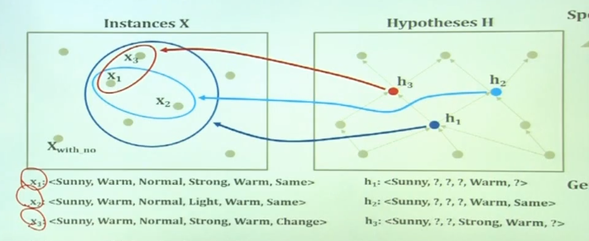
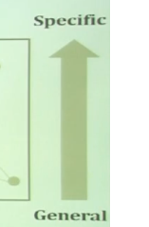
Input값
X1: <Sunny, Warm, Normal, Strong, Warm, Same>
x2: <Sunny, Warm, Normal, Light, Warm, Same> x3 : <Sunny, Warm, Normal, Strong, Warm, Change>
Hypothesis :조건이 많을 수록 specific하다
h1: <Sunny, ?, ?, ?, Warm, ?> h2 : <Sunny, ?, ?, ?, Warm, Same> h3 : <Sunny, ?, ?, Strong, Warm, ?>
X1은h1,2,3의 조건을 만족, x2는 h1,h2만족, x3는 h1,h3를 만족
H1은 가설이 2개 밖에 없고 까다롭지 않아 general
H2,3는 가설이 3개임으로 specific
Sky | Temp | Humid | Wind | Water | Forest | EnjoySPT
Sunny | Warm | Normal | Strong | Warm | Same | Yes
Rainy | Cold | High | Strong | Warm | Change | No
Notes:
표 기준으로 그림 만들기

Slide 8
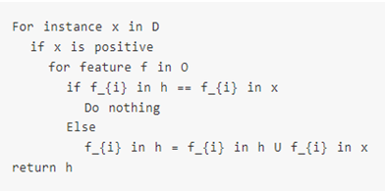

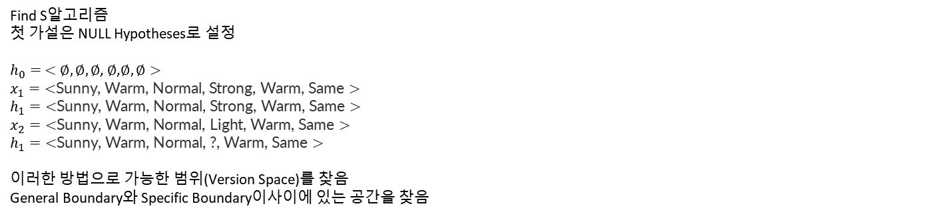



Find S알고리즘
첫 가설은 NULL Hypotheses로 설정
$h_{0}= <∅,∅,∅$, $∅$,$∅,∅>$
$$x_{1}=\text{<}\text{Sunny}\text{, }\text{Warm}\text{, }\text{Normal}\text{, }\text{Strong}\text{, }\text{Warm}\text{, }\text{Same}>$$
$$h_{1}=\text{<}\text{Sunny}\text{, }\text{Warm}\text{, }\text{Normal}\text{, }\text{Strong}\text{, }\text{Warm}\text{, }\text{Same}>$$
$$x_{2}=\text{<}\text{Sunny}\text{, }\text{Warm}\text{, }\text{Normal}\text{, }\text{Light}\text{, }\text{Warm}\text{, }\text{Same}>$$
$$h_{1}=\text{<}\text{Sunny}\text{, }\text{Warm}\text{, }\text{Normal}\text{, ?, }\text{Warm}\text{, }\text{Same}>$$
이러한 방법으로 가능한 범위(Version Space)를 찾음
General Boundary와 Specific Boundary이사이에 있는 공간을 찾음
Version Space
$$S:\{<Sunny,Warm,?,Strong,?,?>\}$$
$$<Sunny,Warm,?,?,?,Same>$$
$$<Sunny,Warm,?,?,?,Same>$$
$$<Sunny,Warm,?,?,?,Same>$$
$$G:\{<Sunny,?,?,?,?,?>,<?,Warm,?,?,?,?>\}$$
Sky | Temp | Humid | Wind | Water | Forest | EnjoySPT
Sunny | Warm | Normal | Strong | Warm | Same | Yes
Rainy | Cold | High | Strong | Warm | Change | No
Notes:
Version Space는 여러 h의 집합이며 G은 조건이 간단하며 S는 조건이 많으며 G보다 까다롭다 이것을 만족시키는 결과를 포함한게 Version space

Slide 9
MLE(Maximum Likelihood Estimation)
Likelihood
: 조건부 확률값이나 확률 분포는아님(합이 1이 아니기떄문에)
예시 주머니
비교값을 확인하여 선택의 폭을 줄일수있다
MLE
Measurement z를 보고 x를 찾고자함

Slide 10
Naïve Bayes Classifier
Naïve Bayes Classifier
Optimal Classification
Notes:
통계를 활용하는 learning 모델

Slide 12
참고문헌
https://www.edwith.org/machinelearning1_17/lecture/10580?isDesc=false
https://zzsza.github.io/data/2018/04/19/rule-based-machine-learning-overview/

